Slide 1

Районний семінар-практикум
заступників директорів із виховної роботи
та педагогів-організаторів навчальних закладів
Кременецького району
на тему:
«Проектування
соціально активного громадянина
і патріота у системі освіти»
Дата проведення:
18 лютого 2016 року
Місце проведення:
Дунаївська загальноосвітня школа І-ІІІ ступенів ім. Героя України Олександра Капіноса

Slide 2

П Л А Н
1. Візитка навчального закладу.
Чоповський Микола Федорович,
директор Дунаївської ЗОШ І-ІІІ ступенів
ім. Героя України Олександра Капіноса.
2. Проектування соціально активного громадянина і патріота у системі освіти.
Ленчук Людмила Степанівна,
методист РМК із виховної роботи.
3. Модель особистості компетентного випускника Дунаївської ЗОШ І-ІІІ ступенів ім. Героя України Олександра Капіноса в рамках Концепції національно-патріотичного виховання дітей і молоді.
Щербатко Віталія Миколаївна, заступник директора із виховної роботи;
Чоповська Катерина Василівна – педагог-організатор Дунаївської ЗОШ І-ІІІ ступенів ім. Героя України Олександра Капіноса.

Slide 3
П Л А Н
4. Роль учнівського самоврядування та обʼєднання «Сокіл» у формуванні громадянської свідомості підростаючого покоління засобами патріотичного виховання.
Мазурок Вадим, президент учнівського комітету, учень 11 класу Дунаївської ЗОШ І-ІІІ ступенів
ім. Героя України Олександра Капіноса.
5. Екскурсія в історико-меморіальну кімнату-музей ім. Героя України Олександра Капіноса.
Життєвий шлях Героя України.
Пилипчук Юлія, член патріотичного клубу «Кремінь»,
учениця 7 класу Дунаївської ЗОШ І-ІІІ ступенів
ім. Героя України Олександра Капіноса.
Спогади про Олександра Капіноса.
Каняєва Наталія, сестра О. Капіноса;
Ванжула Роман, побратим Героя.
6. Колективна творча справа «З Україно в серці!».
Педагогічний колектив
Дунаївської ЗОШ І-ІІІ ступенів
ім. Героя України Олександра Капіноса.
7. Підбиття підсумків семінару-практикуму.
8. Різне

Slide 4


Slide 5

Перевагою проектної
діяльності є вміння
• планувати свою роботу, попередньо
прораховуючи можливі результати;
• самостійно збирати і накопичувати
матеріал;
• установлювати соціальні контакти ;
• створювати “ кінцевий продукт ” —
матеріальний носій проектної діяльності ;
• представляти створене перед аудиторією;
• оцінювати себе та інших.

Slide 6
Громадянин – це особа, що має політико-правовий зв’язок з державою, внаслідок якого вона володіє всіма правами та свободами, користується захистом держави і має щодо неї обов’язки.

Slide 7
Набуття таких здатностей забезпечує:
- готовність особистості здійснювати ефективну соціальну комунікацію;
- готовність особистості до співпраці для досягнення спільних цілей;
- орієнтацію на сприйняття базових демократичних цінностей;
- особисту самореалізацію та участь в суспільних процесах.

Slide 9


Громадянська компетентність особистості –інтегрована здатність особистості до активної та відповідальної суспільної діяльності
МЕТА ГРОМАДЯНСЬКОГО ВИХОВАННЯ
набуття особистістю базових
громадянських здатностей,
необхідних для успішної
самореалізації та інтеграції у соціум

Slide 10

Патріотизм - одна із найбільш значущих, вічних цінностей, притаманних усім сферам життя суспільства і держави, є найважливішим духовним надбанням особистості, характеризує вищий рівень її розвитку і проявляється в її активно-діяльнісної самореалізації на благо Батьківщини

Slide 11

Стрижнем національного виховання є патріотизм.
О. Вишневький виділяє три різновидності патріотизму:
Етнічний патріотизм є вродженим, повноцінно розвивається, якщо дитина зростає у національно свідомій українській сім’ї та виховується в українських закладах освіти, при цьому відбувається етап раннього етнічно- територіального самоусвідомлення.
Територіальний патріотизм ґрунтується на любові до рідного місця на землі, до місцевості, ландшафту, клімату, місця, де людина народилася. Розвивається з раннього дитинства разом із розвитком свідомості, заснований на перших дитячих переживаннях, захопленнях.
Державницький патріотизм – це розвиток у дітей державницького світогляду і державницького почуття – вищого патріотизму, який ґрунтується на державній ідеології і пов’язаний з поняттям громадянськості. Державна політика формування людини майбутнього, яка своєю діяльністю буде здатна примножувати інтелектуальний та духовний потенціал нації, реалізується завдяки діяльності вчителя, роль якого при цьому важко переоцінити.

Slide 12


Нормативна база

Slide 13


Указ Президента України від 13.11.2014 № 872 "Про День Гідності та Свободи";
• Указ Президента України від 13.11.2014 № 871 "Про День Соборності України";
• Указ Президента України від 14.10.2014 № 806 "Про День захисника України";
• Розпорядження Кабінету Міністрів України від 08.09.2009 № 1494 "Про затвердження Плану заходів щодо підвищення рівня патріотичного виховання учнівської та студентської молоді шляхом проведення на постійній основі тематичних екскурсій з відвідуванням об’єктів культурної спадщини";
• Доручення Кабінету Міністрів України від 05.05.2009 № 22966/1/1-09 та План організації виконання положень Указу Президента України від 27.04.2009 № 272 "Про проведення Всеукраїнської молодіжної акції «Пам’ятати. Відродити. Зберегти";
• наказ Міністерства освіти і науки України від 27.10.2014 № 1232 "Про затвердження плану заходів щодо посилення національно-патріотичного виховання дітей та учнівської молоді";

Slide 14
наказ Міністерства освіти і науки, молоді та спорту України від 31.10.2011 № 1243"Про Основні орієнтири виховання учнів 1-11 класів загальноосвітніх навчальних закладів України";
• наказ Міністерства освіти і науки України від 07.09.2000 № 439 "Про затвердження Рекомендацій щодо порядку використання державної символіки в навчальних закладах України";
• лист Міністерства освіти і науки України від 13.08.2014 № 1/9-412 "Про проведення Уроків мужності";
• лист Міністерства освіти і науки, молоді та спорту України від 09.08.2012 № 1/9-557 "Про методичні рекомендації з громадянської освіти та виховання у навчальних закладах
• лист Міністерства освіти і науки, молоді та спорту України від 27.07.12 № 1/9-530 "Щодо виховання сучасного громадянина в полікультурному середовищі засобами позакласної роботи".
• Концепція національно-патріотичного виховання дітей та молоді (травень 2015 р.).
• Заходи щодо реалізації Концепції національно-патріотичного виховання дітей та учнівської молоді;

Slide 15
• Методичні рекомендації щодо національно-патріотичного виховання у загальноосвітніх навчальних закладах;
• Лист МОН України від 22.05.2015 року №1/9-255 «Про перегляд підходів з організації діяльності музеїв історичного профілю»;
• Розпорядження Кабінету Міністрів України від 23.09.2015 року №998-р «Про заходи з увічнення пам’яті захисників України на період до 2020 року»;
• Розпорядження Кабінету Міністрів України від 30.09.2015 № 1018-р «Про схвалення Концепції Державної цільової соціальної програми “Молодь України” на 2016—2020 роки
• Указ Президента України від 01.10.2015 року №565/2015 «Про відзначення 25-ї річниці Студентської революції на граніті» та ін.

Slide 16



Основні орієнтири виховання учнів
1-11 класів загальноосвітніх навчальних закладів України

Slide 17

В “Основних орієнтирах виховання учнів 1-11 класів загальноосвітніх навчальних закладів України” зазначено: «Патріотизм виявляється в любові до Батьківщини, свого народу, турботі про його благо, сприянні становленню й утвердженню України як суверенної, правової, демократичної, соціальної держави, готовності відстояти її незалежність, служити і захищати її, розділити свою долю з її долею, повазі до українських звичаїв і обрядів, відчутті своєї належності до України, усвідомленні спільності власної долі з долею Батьківщини, досконалому володінні українською мовою»

Slide 18



ЗАХОДИ
ЩОДО РЕАЛІЗАЦІЇ КОНЦЕПЦІЇ НАЦІОНАЛЬНО-ПАТРІОТИЧНОГО ВИХОВАННЯ ДІТЕЙ І МОЛОДІ
НА 2015-2017 РОКИ
Затверджено
на засіданні науково-методичної ради
від 24 грудня 2015 року

Slide 19


Опорна школа
з питань національно-патріотичного виховання

Slide 20
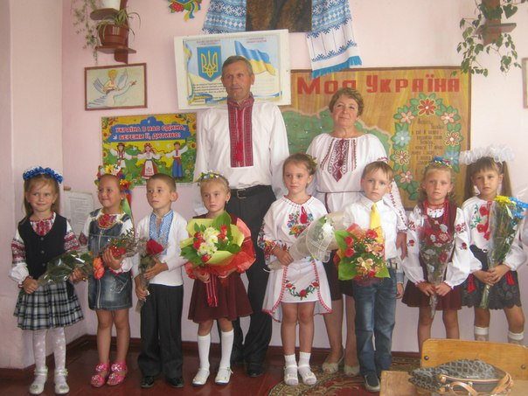

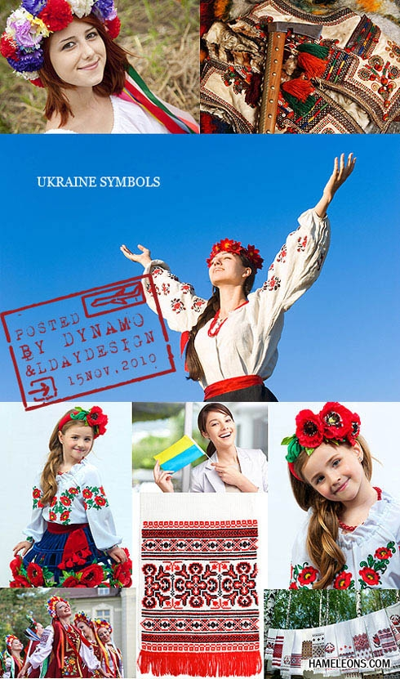


Дунаївська загальноосвітня школа І-ІІІ ступенів імені Героя України
Олександра Капіноса

Slide 21

Учнівське самоврядування
Формування громадянина - патріота України, підготовленого до життя, з високою національною свідомістю, виховання громадян, які здатні побудувати громадянське суспільство, в основу якого були б закладені та постійно втілювалися демократія, толерантність та повага до прав людини, набуває сьогодні особливого значення. Патріотизм у сучасному розумінні– це відчуття того, що в моєму класі, школі, місті, країні все мене стосується, все залежить від мене.

Slide 22

Учнівське об»єднання
Задля формування у дітей національну свідомість, патріотизм, основи моральності, духовності, доброти, терпимості, відповідальності за долю України під гаслом «Бог, Україна, Нація»

Slide 23

Задля реалізації цілеспрямованого, систематичного, організованого та планомірного впливу на свідомість, поведінку дітей і учнів щодо формування почуття любові до Батьківщини засобами високих громадянських, моральних, психологічних, професійних, фізичних якостей, необхідних для реалізації інтелектуального та творчого потенціалу особистості в інтересах всебічного розвитку суспільства, забезпечення безумовної готовності до виконання громадянських, конституційних обов’язків засобами виховання у всіх навчальних закладах району створено дієві патріотичні клуби.

Slide 24

Музейна педагогіка
Музеї навчальних закладів, музейна педагогіка як важливі виховні засоби повинні нести правдиві знання про історичне минуле нашого народу, його боротьбу за волю та державну незалежність. Метою діяльності шкільних музеїв має бути сприяння вихованню у дітей та учнів патріотизму, формування національної самосвідомості та високих моральних якостей громадянина України

Slide 25

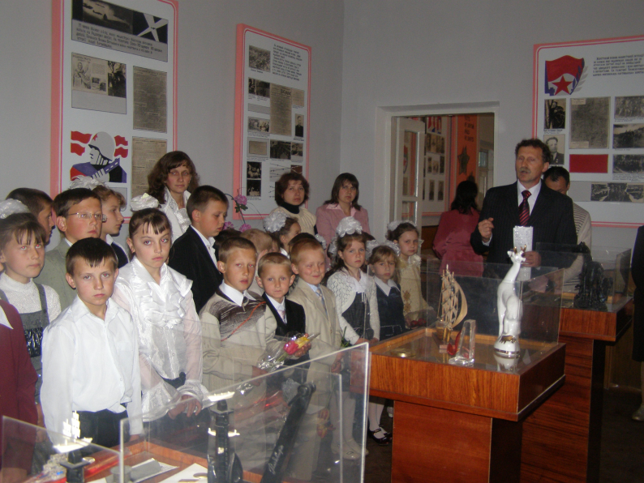
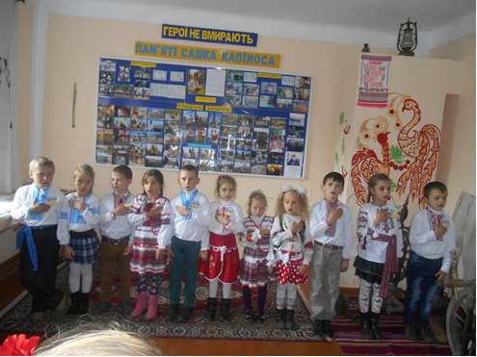
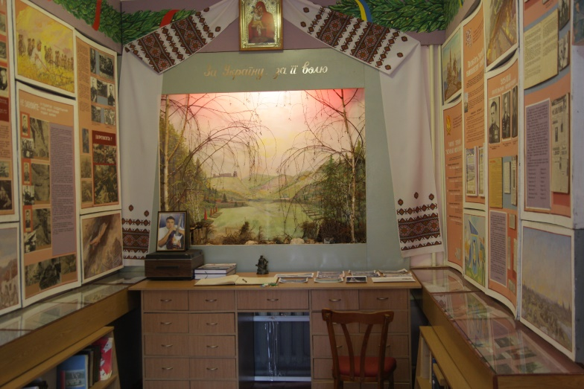
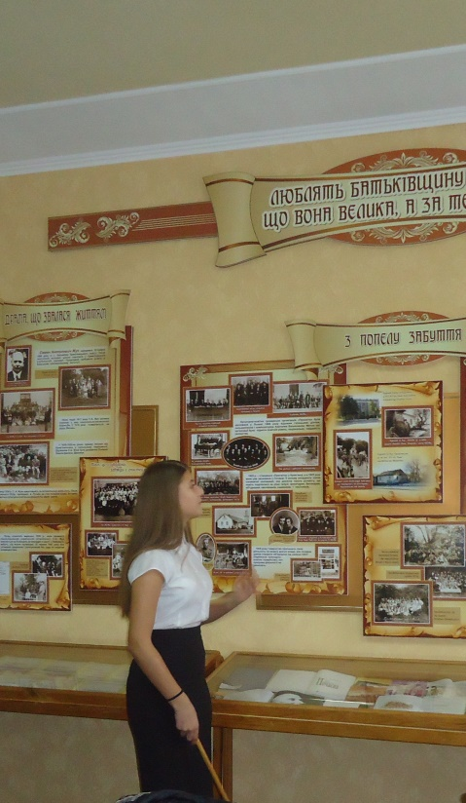
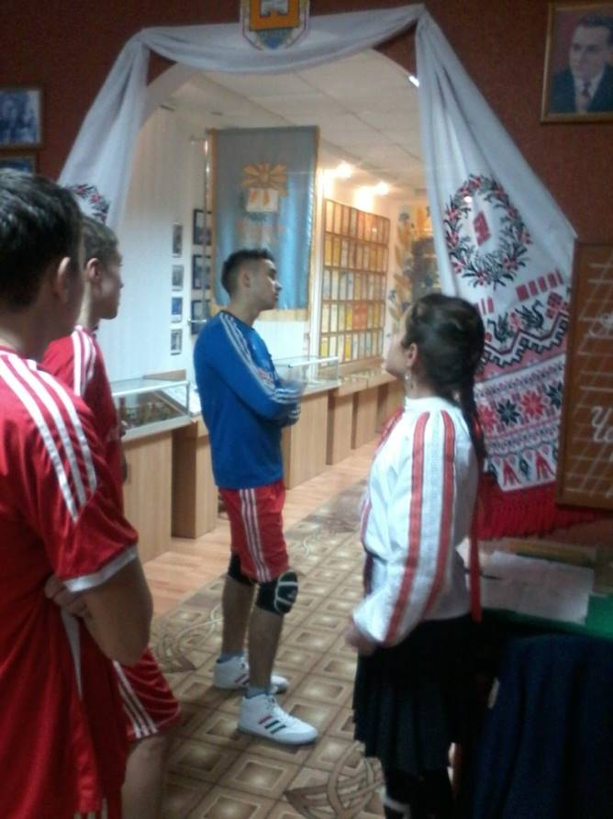
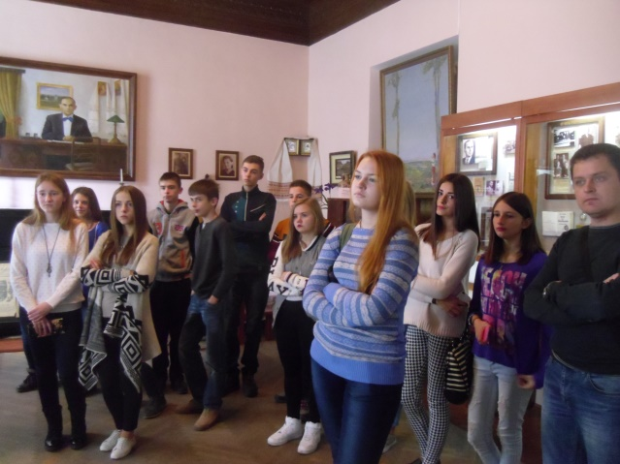

Slide 26



Наказ Міністерства освіти і науки України від 07.09.2000 № 439
"Про затвердження Рекомендацій щодо порядку використання державної символіки в навчальних закладах України"

Slide 27

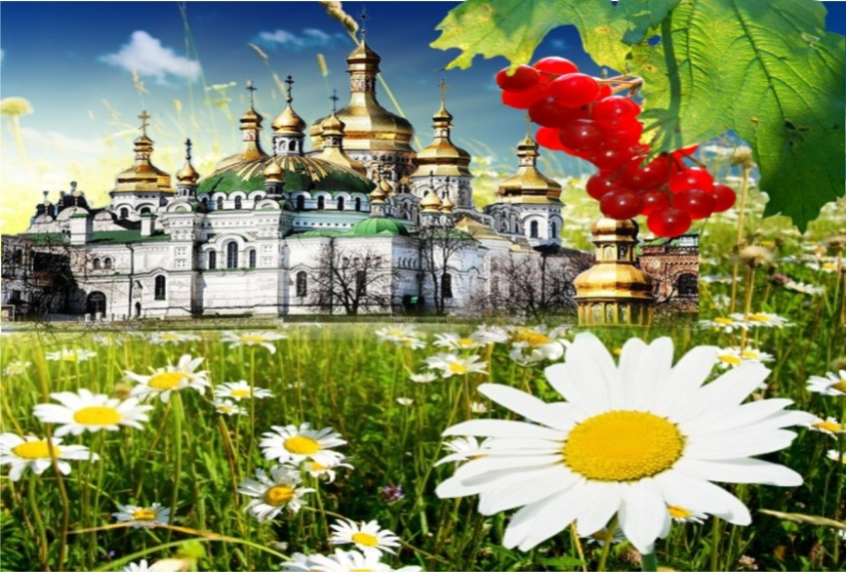
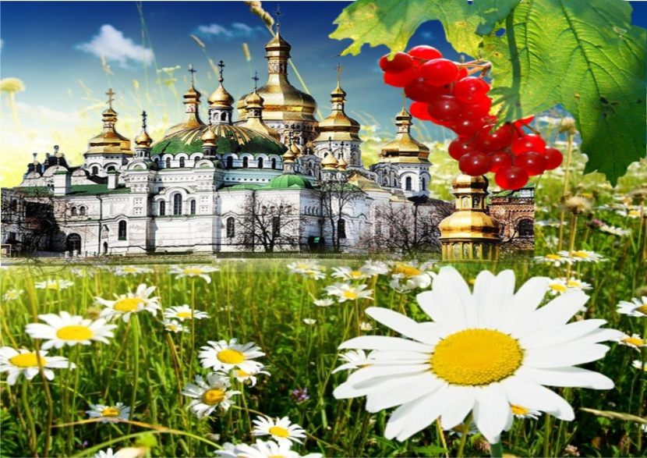
Всеукраїнський рух учнівської молоді «Моя земля – земля моїх батьків» та експедиція «Моя Батьківщина – Україна»
Задля збереження і примноження традицій, звичаїв, обрядів нашого народу, відкриття та висвітлення творчих доробків людей, які зробили чималий внесок в розбудову незалежної України школярі під керівництвом класних керівників досліджують експедиції

Slide 28

Задля формування у молодого покоління високої патріотичної свідомості, почуття вірності, любові до Батьківщини, турботи про благо свого народу, готовності до виконання громадянського і конституційного обов’язку із захисту національних інтересів, цілісності, незалежності України; виховання громадянина-патріота, готового брати на себе відповідальність, самовіддано розбудовувати країну як суверенну, незалежну, демократичну, правову, соціальну державу, дбати про її національну безпеку, сприяти єдності української політичної нації та встановленню громадянського миру й злагоди в суспільстві; пробудження громадянської і громадської ініціативи, використання потенціалу учнівського самоврядування в проведенні акцій патріотичного спрямування, підтримка українських військових в зоні АТО члени районного учнівського парламенту під керівництвом голови – Ковальчука Андрія, учня Почаївської ЗОШ І-ІІІ ступенів працюють над проектами:

Slide 29



«Книга звитяги»;
«Рух опіки»;
«Дитячий оберіг для воїна»;
«Рушник єднання»;
«ВИПУСКНИЙ У ЧАС ВІЙНИ»;
«З вірою у серці»;
«Хто живий, в ряд ставай визволяти рідний край»;
«Я – громадянин України» та ін.

Slide 30


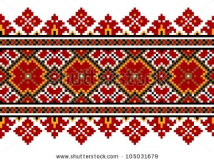
Флеш-моби:
«Молитва за Україну»;
«Дух, що тіло рве до бою», присвяченого захисникам Донецького аеропорту ім. Сергія Прокоф’єва;
«Пазл миру» та ін.
19 лютого 2016 року о 14.00 годині: флеш-моб присвячений вшануванню Героїв Небесної Сотні “Вони тримають небо”

Slide 31
Ефективність патріотичного виховання значною мірою залежить від спрямованості виховного процесу, форм та методів його організації.

Slide 32
У молодшому шкільному віці важливо формувати здатність дитини пізнавати себе як члена сім’ї; родини, дитячого угрупування; як учня, жителя міста чи села; виховувати у неї любов до рідного дому, школи, вулиці, своєї країни, її природи, рідного слова, побуту, традицій.
У підлітковому віці виховується духовно осмислений, рефлексивний патріотизм, який поєднує любов до свого народу, нації, Батьківщини з почуттям поваги до інших народів, своїх і чужих прав та свобод.
У старшому шкільному віці пріоритетними рисами ціннісного ставлення до Батьківщини є відповідальність і дієвість. Старшокласники не лише ідентифікують себе з українським народом, але прагнуть жити в багатій Україні, пов’язати з нею свою долю, служити Вітчизні на шляху її становлення як суверенної і незалежної, демократичної, правової і соціальної держави; поважати Конституцію України і виконувати норми законів; бережно ставитися до етнічних культур народу України; володіти рідною та державною мовою; визнавати пріоритети прав людини, поважати свободу, демократію, справедливість.

Slide 33
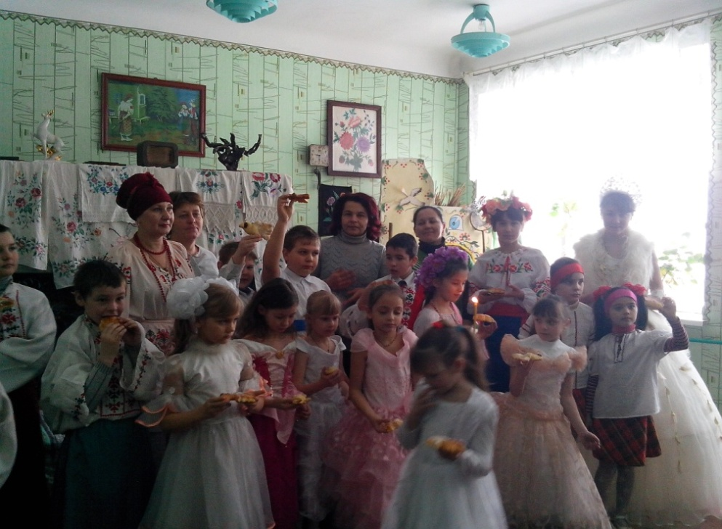
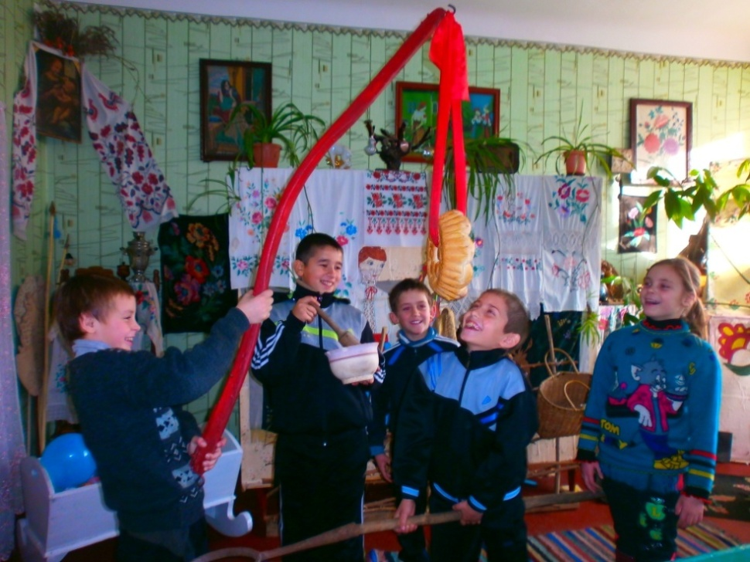
Важливого значення у національно-патріотичному вихованні набувають такі інтерактивні засоби, як народні обряди та традиції,що спрямовані на розвиток творчого потенціалу особистості.

Slide 34
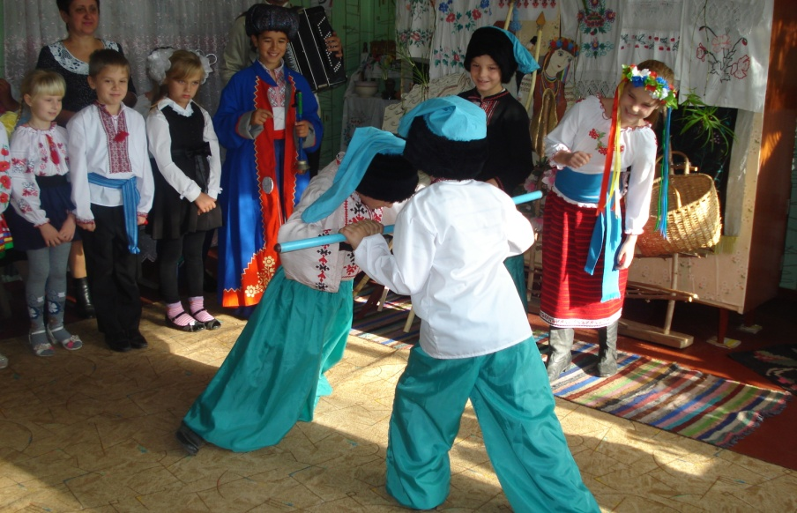
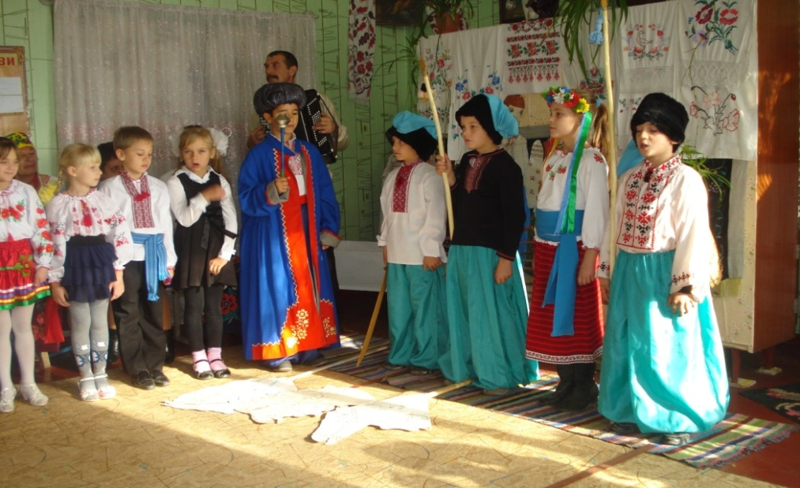
Вивчення побуту, військових звичаїв козаків, їх мужності, відваги – важливий засіб виховання патріотизму, національної самосвідомості, які так потрібні нашій молоді.

Slide 35
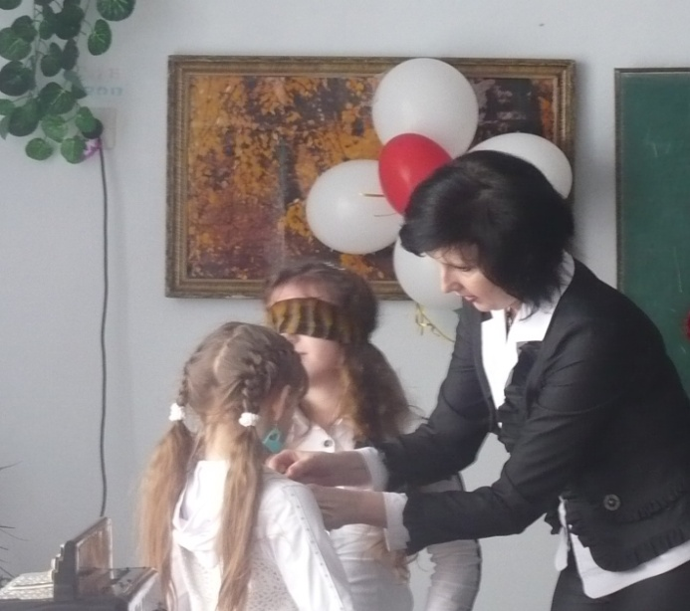
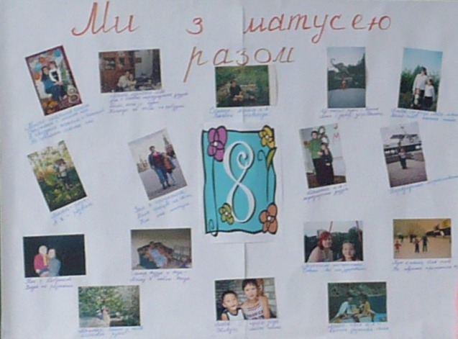
Сімя – перший і найголовніший осередок суспільства.Саме з неї починається формування понять «Батьківщина», «мала батьківщина».
А тому виховання поваги до своєї сім'ї, гордості за свою родину, відродження багато в чому втрачених в наші дні понять сімейної історії, сімейної реліквії, сімейної традиції є одним із напрямків патріотичного виховання

Slide 36

Модель «Громадянин-патріот України»
духовно та фізично здорова
яка знає історію і культуру своєї краіни
любить свою Батьківщину і народ
Особистість
здатна саморозвиватися
творчо мислить
дотримується духовних, правових,загальнолюдських законів
має культуру думки і мови
має соціально - активну позицію громадянина

Slide 37


ДЯКУЮ ЗА УВАГУ!!!

